Slide 1

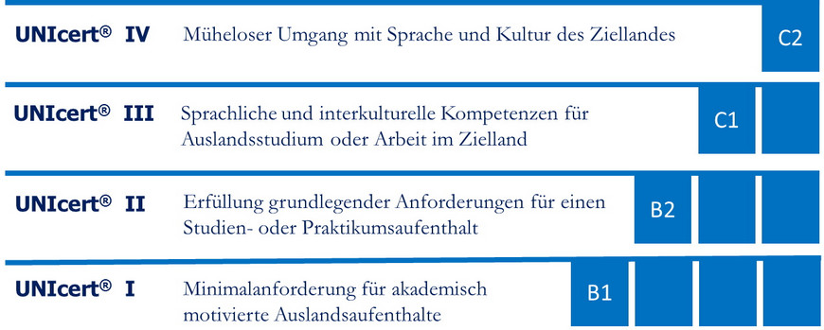

Zentrum für Sprachen und Schlüsselkompetenzen (Zessko)
Zertifikats- und Kurssystem „UNIcert®“
Sprachkurse auf unterschiedlichen Stufen
Pro Kurs jeweils 4 SWS, je 6 LP, pro UNIcert-Stufe jeweils 2 Kurse
--------------------------------------------------------------------------------------------------------------

Slide 2
Zentrum für Sprachen und Schlüsselkompetenzen (Zessko)
Sprache | Akademische Zwecke / Stufe | Fachsprache / Stufe
Chinesisch | Basis
Englisch | II, III, IV | III – Sozialwissenschaften; Naturwissenschaften; Wirtschaftswissenschaften; Rechtswissenschaft IV – Rechtswissenschaft
Französisch | I, II, III | II – Rechtswissenschaft III – Rechtswissenschaft
Italienisch | I, II, III
Polnisch | Basis, I, II
Portugiesisch | I, II
Russisch | Basis - III | IV – Rechtswissenschaft
Spanisch | I, II, III
--------------------------------------------------------------------------------------------------------------

Slide 3
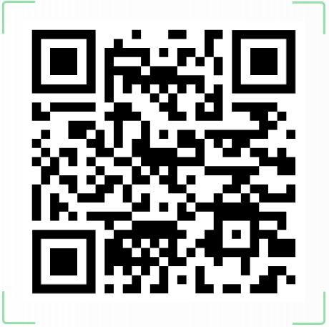
Zentrum für Sprachen und Schlüsselkompetenzen (Zessko)
Empfehlung für Sowi: PVO, POW und alle Wiwi-Fächer
UNIcert III Zertifikat „Englisch“ als C1 Nachweis für die Zulassung zu Master-Studiengängen
Voraussetzung für die Kursanmeldung: Online Einstufungstest Englisch
Letzter Termin: 08.10.2025, danach jeweils im Einschreibezeitraum
Informationen zu Einstufungstests für alle Sprachen
-----------------------------------------------------------------------------------------------------------

Slide 4
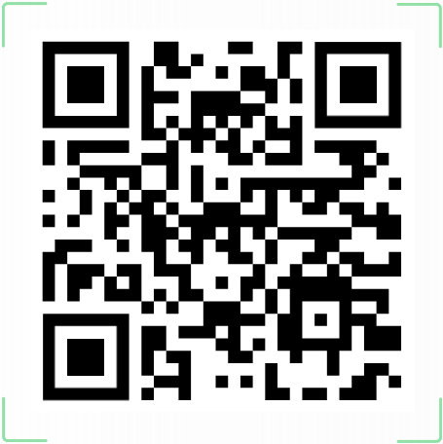
Zentrum für Sprachen und Schlüsselkompetenzen (Zessko)
Gültigkeit des Einstufungstests für Englisch
2 Jahre – bzw. so lange der Test im PULS unter „Meine Einstufungstests“
angezeigt wird
Testergebnis ist Voraussetzung für die Kurszuordnung und Kursbelegung
hier an der Universität Potsdam, und dafür auch BINDEND
Keine Sprachstandsbescheinigung auf der Grundlage von
Einstufungstests möglich
Weitere Informationen:
--------------------------------------------------------------------------------------------------------------

Slide 5
Zentrum für Sprachen und Schlüsselkompetenzen (Zessko)
Einstufungstestergebnis alle Fächer
Unter 50 Punkten
Keine Sprachkurse an der Universität Potsdam
Möglichkeit der Sprachlernberatung
50-59 Punkte: UNIcert II/1 Kurs
6 LP als Schlüsselkompetenz
60-69 Punkte: UNIcert II/2 Kurs
6 LP als Schlüsselkompetenz
→ UNIcert II Prüfung im Anschluss an UNIcert II/2 Kurs möglich
UNIcert II Zertifikat: Nachweis der Stufe B2
Anmeldung für Kursplätze via PULS
--------------------------------------------------------------------------------------------------------------

Slide 6
Zentrum für Sprachen und Schlüsselkompetenzen (Zessko)
Englisch der Wirtschaftswissenschaften und Englisch der Sozialwissenschaften
70-79 Punkte: SK, UNIcert III/1 (6 LP)
80-100 Punkte: SK, UNIcert III/2 (6 LP)
→ UNIcert III Prüfung im Anschluss an UNIcert II/I2 Kurs möglich - Nachweis der Stufe C1
90-100 Punkte: SK, UNIcert IV/1 (6 LP) (Englisch für akademische Zwecke)
Wintersemester 2025/26
SK UNIcert IV/2
Sommersemester 2026 (nur als Folgekurs)
--------------------------------------------------------------------------------------------------------------

Slide 7
Zentrum für Sprachen und Schlüsselkompetenzen (Zessko)
Erreichbarkeit bei Fragen und Problemen
Organisatorisches bitte über die Geschäftsstelle klären
Täglich 09:00 – 17:00 Uhr
Raum 3.06.1.18a, Tel. 0331 977 38 45
Persönliche und telefonische Beratung - während der Vorlesungszeit
Steffen Skowronek, skowron@uni-potsdam.de
Donnerstags, 10:00 – 11:30 Uhr, Raum 3.06.0.18
Einschreibeberatung
Heute bis 11:00 Uhr: Raum 3.06.0.18
Weitere Beratungszeiten siehe Kontaktseite Steffen Skowronek
--------------------------------------------------------------------------------------------------------------

Slide 8
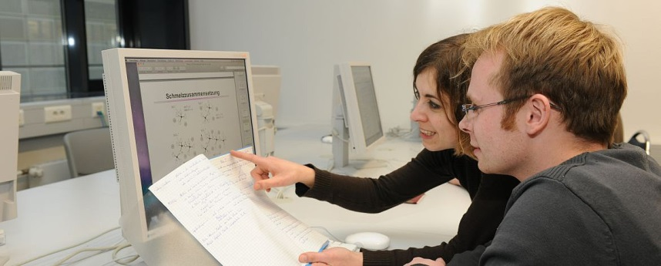
Selbstständiges Lernen
Persönliche Beratungsangebote für individuelle Lernziele
Selbstgesteuertes Lernen mit Sprachlernberatung
      Italienisch,
      Polnisch,
      Russisch,
      DaF,
      Englisch
Lernstand → Lernziele → Material und Vorgehen → Lernvertrag → Beratungen →
regelmäßiges Lernen mit Lernreflexion → Projektabschluss
Tandemberatung für alle Sprachen
https://moodle2.uni-potsdam.de/course/view.php?id=2119
Sprachcafés für Englisch, Deutsch, Französisch, Spanisch und Arabisch
https://www.uni-potsdam.de/de/zessko/selbstlernen/sprachcafes
--------------------------------------------------------------------------------------------------------------

